Slide 1
编程：并行计算n阶方阵C=A+B
2. 流水线：设每条指令执行要经过4步(IF/ID/EX/WB)，每步在1个时钟周期内完成。
分析如下三条指令之间的数据相关性。
执行前述指令的非流水线和标量流水线时间图。
有什么方法可以解决由于数据相关（类似本题）引起的流水线效率降低。
计算理想情况下流水线可能达到的最大吞吐率。
除了数据相关，还有什么问题会使得流水线达不到最大吞吐率？
3. ALU：设计乘法器，操作数是补码表示的有符号数
4. I/O：画出DMA组成，解释DMA访问主存的工作方式；画出中断处理过程。
I1: ADD R1,R2,R3 //R2+R3赋值给R1
I2: SUB R4,R1,R5 //R1-R5赋值给R4
I3: AND R6,R2,R7 //R2^R7赋值给R6
5. 存储配置：要求配置4000H~7FFFH的ROM区域（由一片芯片组成），再用RAM芯片8K ×8形成16K×8的RAM区域，起始地址为C000H，RAM芯片由CS和WE信号控制端，CPU的地址总线为A15~A0，数据总线D7~D0，控制信号为MREQ和R/W。请画出RAM和ROM与CPU的连接图。

Slide 2
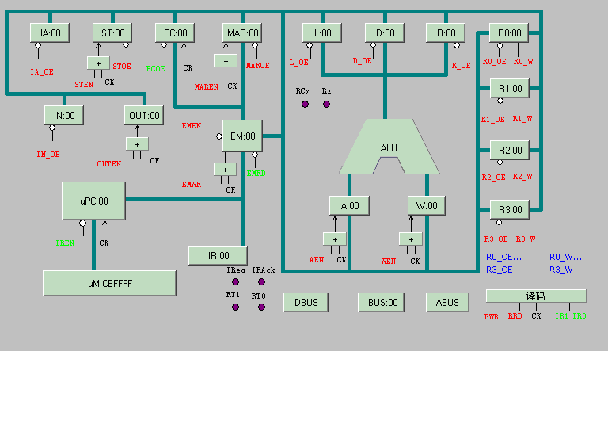
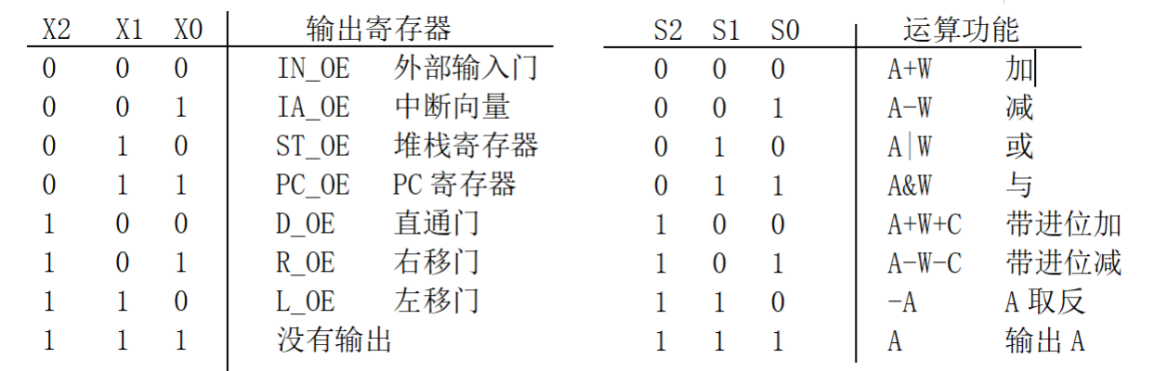
6. CU设计： 解释微程序控制器的原理，写出指令ADDC A, R2的微程序。

Slide 3
7. 存储系统。计算机M字长为32位，按字节编址，采用页式虚拟存储管理，虚拟地址为32位，页面大小为4KB；数据Cache采用4路组相联映射，其数据区大小为8KB，主存块大小为32B。现有C语言程序段如下：
for (i = 0; i < 24; i++)
for (j = 0; j < 64; j++) a[i][j] = 10;
已知二维数组a按行优先存放，分配的虚拟地址为0042 2000H，假定在M上执行上述程序段之前数组a不在主存，且在该程序段执行过程中不会发生页面置换。
（1）数组a分为几个页面存储？对于数组a的访问，会发生几次缺页异常？页故障地址各是什么？
（2）不考虑变量i和j，该程序段的数据访问是否具有时间局部性？为什么？
（3）a[1][0]所在主存块对应的Cache组号是多少？
（4）数组a占用多少主存块？假设上述程序段执行过程中数组a的访问不会和其他数据发生Cache访问冲突，则数组a的Cache命中率是多少？若将循环中i和j的次序按如下方式调换：
for (j = 0; j < 64; j++)
for (i = 0; i < 24; i++) a[i][j] = 10;
则数组a的Cache命中率又是多少？

Slide 4
答案
记得include头文件如 omp.h，程序写完整，要求语法正确、功能正确
1：
对最外层循环进行并行化，更合适。
#pragma omp parallel for
某同学的答案
Notes:
子句 reduction(+:sum) 在每个线程里面对变量 sum 进行拷贝，然后在线程当中使用这个拷贝的变量，这样的话就不存在数据竞争了，因为每个线程使用的 sum 是不一样的，在 reduction 当中还有一个加号➕，这个加号表示如何进行规约操作。
例如在上面的程序当中我们的规约操作是 + ，因此需要将各个线程的 data 相加值，然后将得到的结果赋值给变量 sum ，这样的话我们最终得到的结果就是正确的。

Slide 5
2、5：来自习题，参考对应题目的答案 3：参见chp2课件的第67-72页 4：参见chp8课件的第32页，第28-31页，第9页
6：
助记符 | 状态 | 微地址 | 微程序 | 数据输出 | 数据打入 | 地址输出 | 运算器 | 移位控制 | uPC | PC
ADDC A,R? | T2 | 20 | FFF7EF | 寄存器值R? | 寄存器W |  | A输出 |  | 1
 | T1 | 21 | FFFE94 | ALU直通 | 寄存器A 标志位C，Z |  | 带进位加运算 |  | 1
 | T0 | 22 | CBFFFF |  | 指令寄存器IR | PC输出 | 加运算 |  | 写入 | 1
 |  | 23 | FFFFFF |  |  |  | A输出 |  | 1

Slide 6
7：
（1）2个页面，会发生2缺页异常，页故障地址是 0422 2000H，0422 3000H
（2）没有时间局部性，时间局部性是指如果某数据被访问过，不久以后该数据可能再次被访问。显然a中每个元素仅被访问1次，不存在重复访问，所以没有时间局部性。
（3）组相联映射格式为
虚拟地址中低5位（A4~A0）用作块内地址，低11位中高6位（A10~A5）用作Cache组号。
a[1][0]的虚拟地址0042 2100H，其所在主存块对应的Cache组号是8。
（4）数组a占6KB/32B=192个主存块。
数组a的Cache命中率为87.5%。主存块大小为32B，数组a每个元素大小为4B，一个主存块包含32B/4B=8个元素，数组a按行优先存放，C语言程序段按行访问数组元素，每个元素仅访问一次，所以每访问每个主存块中第一个元素产生Cache缺失，剩余8-1=7次Cache命中，所以数组a的Cache命中率为7/8=87.5%。
主存字块标记 21b | 组号 6b共64组 | 块内地址 5b共32B
Notes:
主存块大小为32B，按字节编址，块内地址占低5位，数据区大小为8KB，有8KB/32B= 2^8 行，数据Cache采用4路组相联映射，有 2^8/4=2^6 组，组号占中间6位，虚拟地址为32位，主存字块标记占高32-5-6=21位。
注：本题中Cache使用的是逻辑Cache。
逻辑Cache： 逻辑Cache是指操作系统在管理虚拟存储时，使用逻辑页面地址进行管理的缓存。页面置换等操作都是基于逻辑页面地址的。这种方式的优点是在虚拟内存比较大的情况下，可以更高效地管理内存，而不必考虑内存的真实物理地址。
物理Cache： 物理Cache是指操作系统在管理虚拟存储时，采用物理页面地址进行管理的缓存。页面置换等操作是基于物理页面地址的。这种方式的优点在于能够更直接地反映系统实际的物理内存情况，有利于一些需要直接管理物理内存的特定场景。
选择逻辑Cache还是物理Cache通常取决于系统的设计目标、硬件架构和实际需求。

Slide 7
循环i和j的次序调换后，按列访问数组元素
由于cache是64组*4路，数组A可以划分为64组*3，外层循环的每一次迭代均不会发生对本次迭代中已经调入的主存块的替换。 每个元素仅访问一次，所以每访问每个主存块中第一个元素产生Cache缺失，剩余8-1=7次Cache命中，
所以数组a的Cache命中率为7/8=87.5%。
简单地说，a的每个块被缓存到cache，在使用完前不会被替换，由于每个块含有8个元素，每个元素都会被访问一次，那么命中率就是7/8
Notes:
外层循环j的每8次迭代元素都会被映射到8个组中，数组a共有24行，外层循环j的每一次迭代只会映射到这8个组中某24/8=3行，每组有4行，3<4，所以外层循环的每一次迭代均不会发生对本次迭代中已经调入的主存块的替换。每个元素仅访问一次，所以每访问每个主存块中第一个元素产生Cache缺失，剩余8-1=7次Cache命中，所以数组a的Cache命中率为7/8=87.5%。

